Slide 1
Оценка на необходимостта от внедряване на СПРЕАЗ и ППС

Slide 2
„Техническа помощ за управление на отпадъците в българските пристанища с национално значение”, финансиран по ОПТ 2007-2013 г.
Договор № ДЕП-27/26.10.2018 г.
с предмет
„Осигуряване на консултантски услуги на Стратегически съветник“
BG16M1OP001-4.001-0015-C01 Доставка, монтаж и въвеждане в експлоатация на пристанищни приемни съоръжения (ППС) в българските пристанища за обществен транспорт с национално значение

Slide 3
Основна цел на договора
    Да бъдат подобрени дейностите по управлението на околната среда в областта на водния транспорт чрез осигуряване на висококвалифицирана и специфична консултантска помощ за подготовка и реализация на инвестиционен проект по ОПТТИ 2014-2020 г. за подобряване техническите възможности за приемане на отпадъците от експлоатацията на кораби в пристанищата за обществен транспорт, вкл. внедряване на допълващи СПРЕАЗ и за внедряване на ИИП

Slide 4
Специфични цели:
  Подобряване на ефективността на управлението на отпадъците в пристанищата за обществен транспорт в обхвата на договора, чрез актуализиране на ППОО и формулиране на изисквания за допълващи СПРЕАЗ и привеждането им в съответствие с действащата нормативна уредба
  Развитие и създаване на условия за превенция и намаляване на замърсяванията, предвидимост и безопасност на пристанищната дейност и водния транспорт, чрез анализ на нуждите и разработване на изисквания за ИИП, разработване на ИИП за контрол и наблюдение на дейностите по управление на отпадъците в българските пристанища за обществен транспорт в обхвата на договора
  Подготовка на технически спецификации и документация за инвестиционен проект по ОПТТИ 2014-2020 г. за подобряване техническите възможности за приемане на отпадъците от експлоатацията на кораби в пристанищата за обществен транспорт в обхвата на договора, вкл. внедряване на допълващи СПРЕАЗ и за внедряване на ИИП

Slide 5
Общо представяне на договора
    Целеви групи:
    ДП „Пристанищна инфраструктура” – като Възложител и бенефициент на инвестиционен проект по ОПТТИ 2014-2020 г.
    Пристанищата за обществен транспорт в Р. България, включени в обхвата на договора – по отношение на актуализирането на ППОО, наличието и нуждите от ППС и СПРЕАЗ
    Оператори на ППС
    Заинтересовани страни:
    Ползватели на ППС (корабни оператори)
    Контролни органи (ИА “Морска администрация“, ИА „Околна среда“)

Slide 6
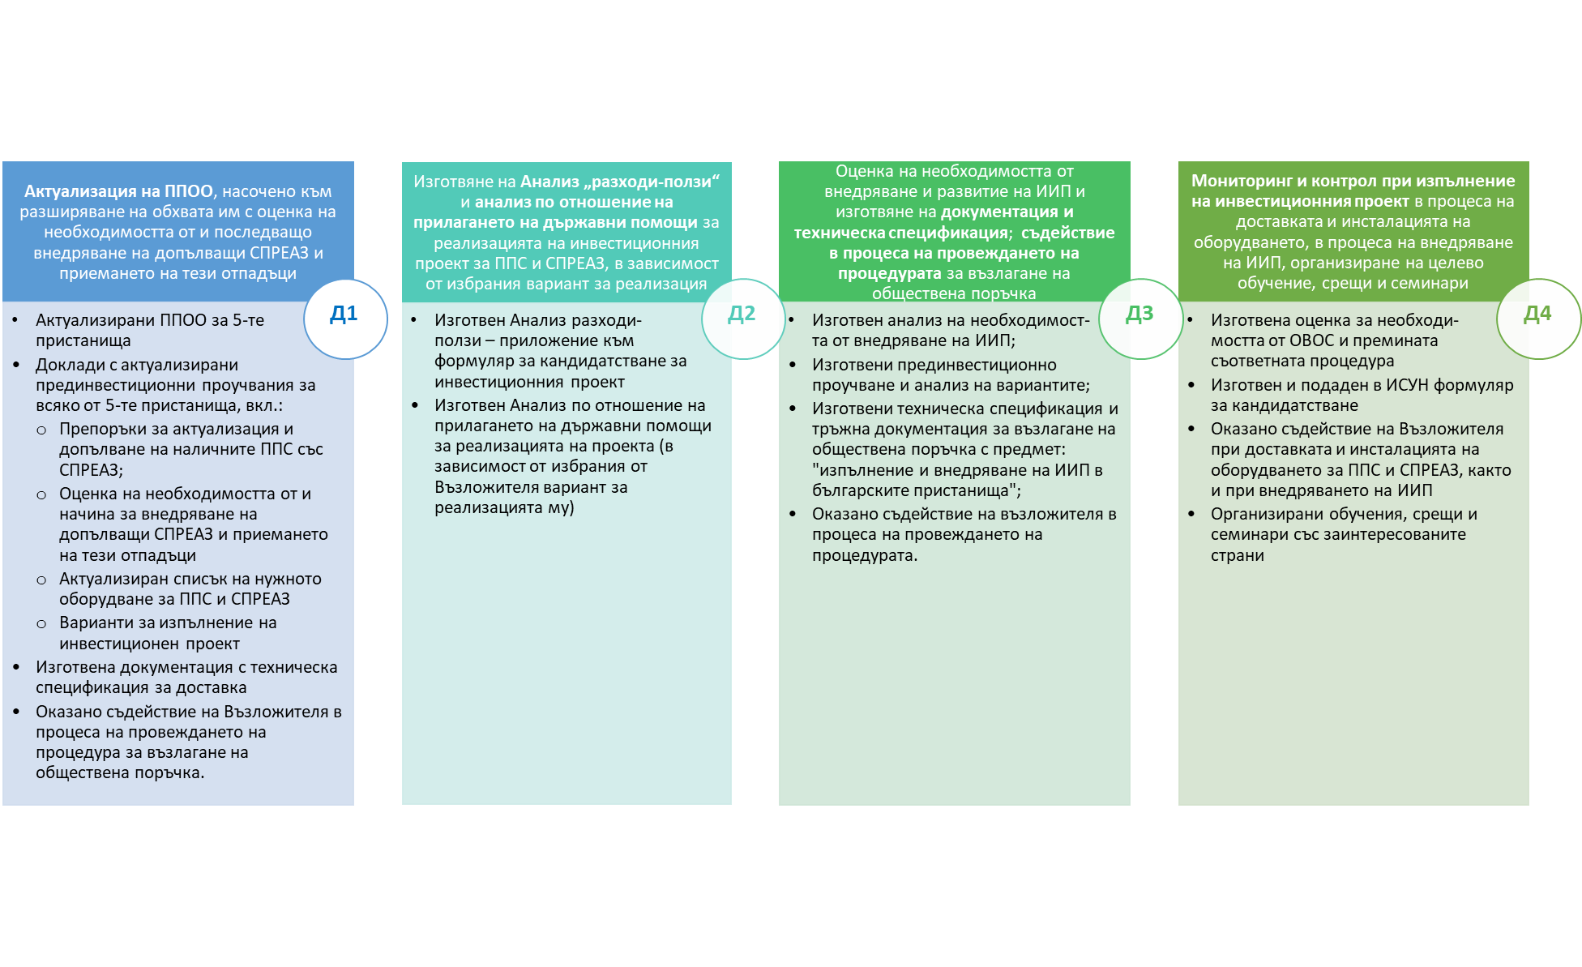
Основни дейности в обхвата на договора
В момента

Slide 7
Анализ на механизма и ефективността на управлението на отпадъците в морските пространства и пристанищата, структурата и количествата на отпадъците, капацитета и състоянието на пристанищните приемни съоръжения
Прединвестиционни проучвания за ППС и приоритизиран списък на необходимо оборудване
Представени варианти за изпълнение на ППОО с предимства и недостатъци на всеки един от тях
Изготвяне на прединвестиционни проучвания, анализ на вариантите и представяне на препоръки за актуализация и допълване на ППОО със СПРЕАЗ
Анализ на нормативната база

Slide 8
Предложения и варианти за ППС в морските пристанища
Предложения и варианти за СПРЕАЗ в морските пристанища
Предложения и варианти за ППС в речните пристанища
Предложения и варианти за СПРЕАЗ в речните пристанища

Slide 9
Изготвени документации
Проведени поръчки
Избрани изпълнители
Напредък в доставките на съоръженията

Slide 10
БЛАГОДАРЯ ЗА ВНИМАНИЕТО

